Slide 1
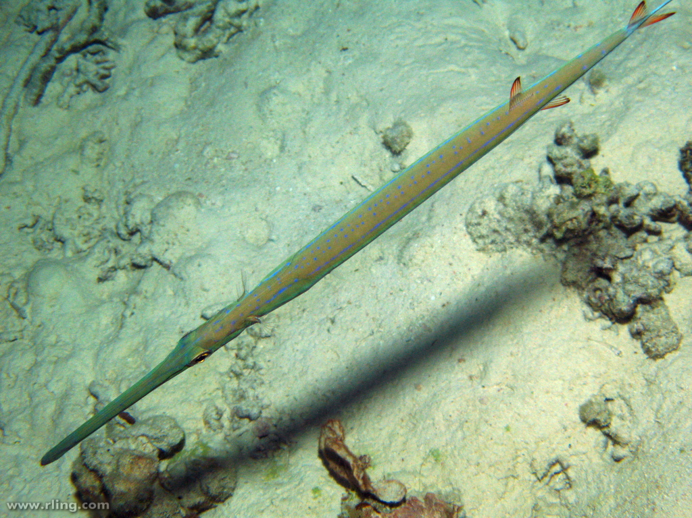
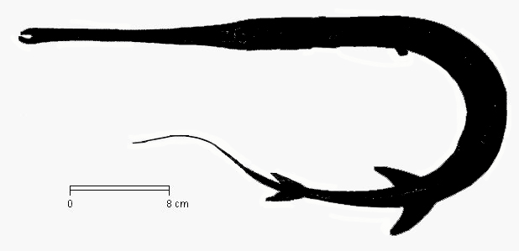
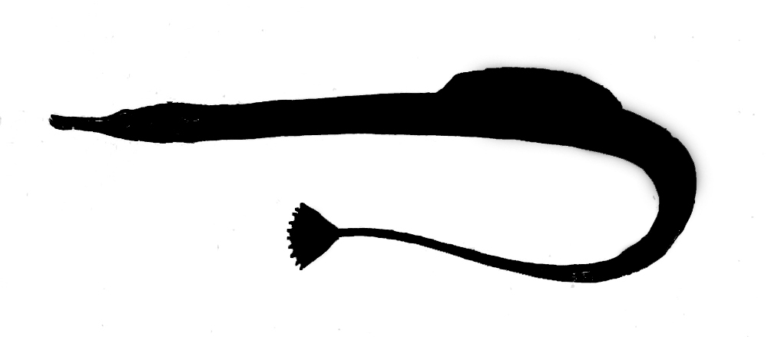
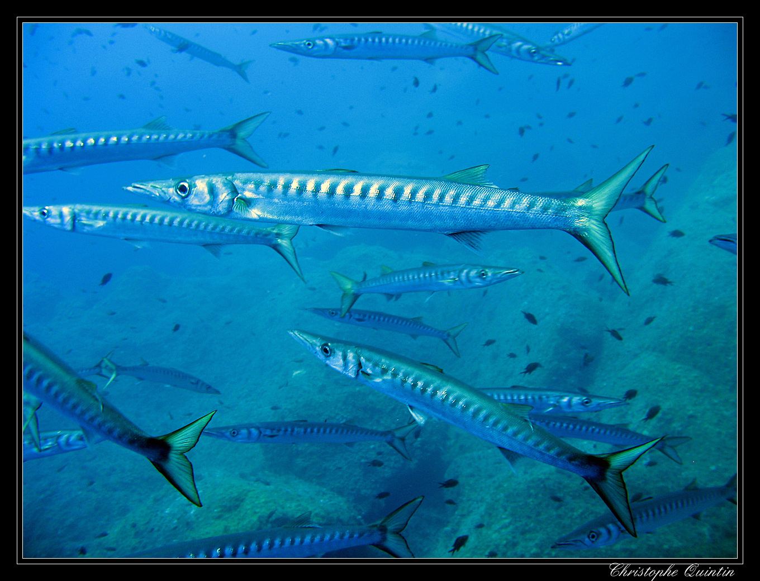
Poisson flûte (Fistularia commersonii)¹
©V. Lamare
©R. Ling
Queue prolongée par un long filament blanc
1
2
Forme fuselée
3
0 10 cm
Museau long et étroit
A ne pas confondre avec :
Barracuda (Sphyraena viridensis)²
Syngnathus sp.³
©Bibione
©C. Quintin
Syngnathus taenionotus
Caractères | Fistularia commersonii¹ | Sphyraena viridensis² | Syngnathus sp.³
Taille (cm) | ̴ 100 | 120 | 30 - 50
Tête | Museau long et étroit. | Fine et pointue. Mâchoire inférieure proéminente. | Museau tubulaire aplati latéralement.
Nageoires | Anale et dorsale : forme triangulaire opposées symétriquement et situées près de la queue. | Dorsale: légèrement jaunâtre. Caudale: très échancrée et bordée de noir. | Pectorale, dorsale et anale très réduites.
Couleur | Brun à vert Ventre blanc argenté. Parfois marbré la nuit. Deux lignes et deux rangées de points bleus sur le dos. Vire au gris–vert hors de l’eau. | Gris argenté Zone ventrale plus claire Flancs rayés de bandes sombres. | Mimétisme imitant l’aspect des feuillages et/ou du milieu.
Roche
Si vous observez ce poisson, merci de le signaler par mail : alien-corse@oec.fr
Sable
Pleine eau
Herbier
Coralligène

Slide 2
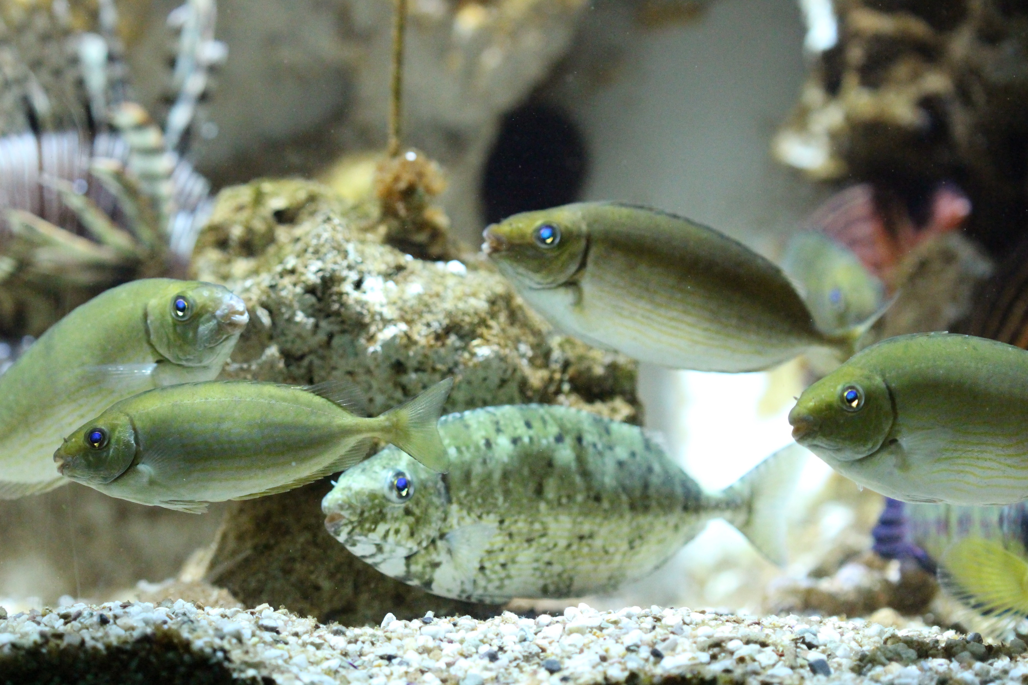
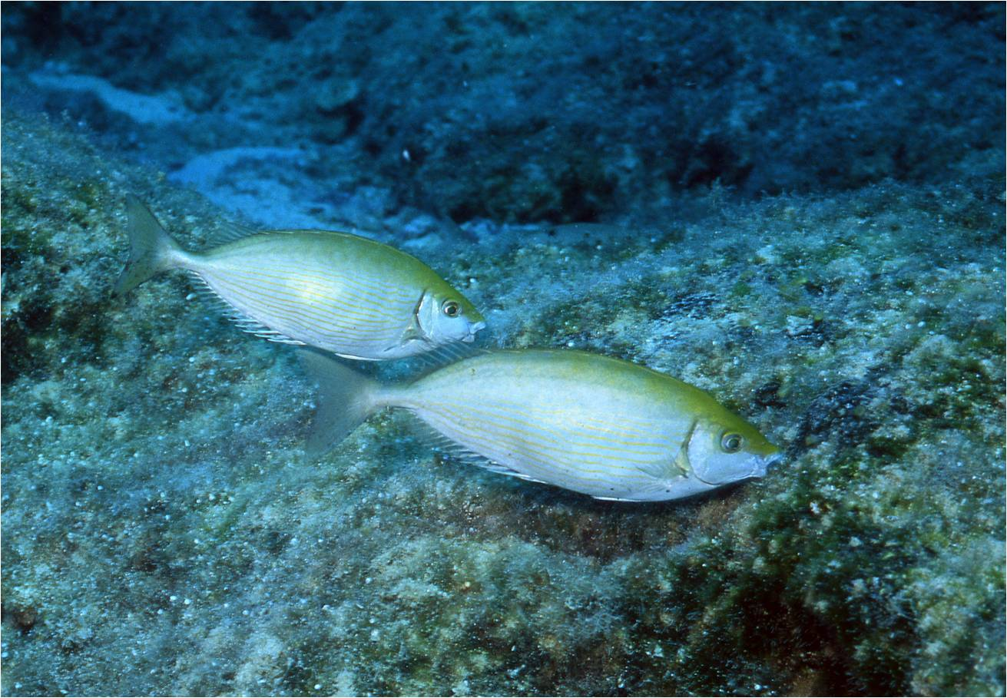
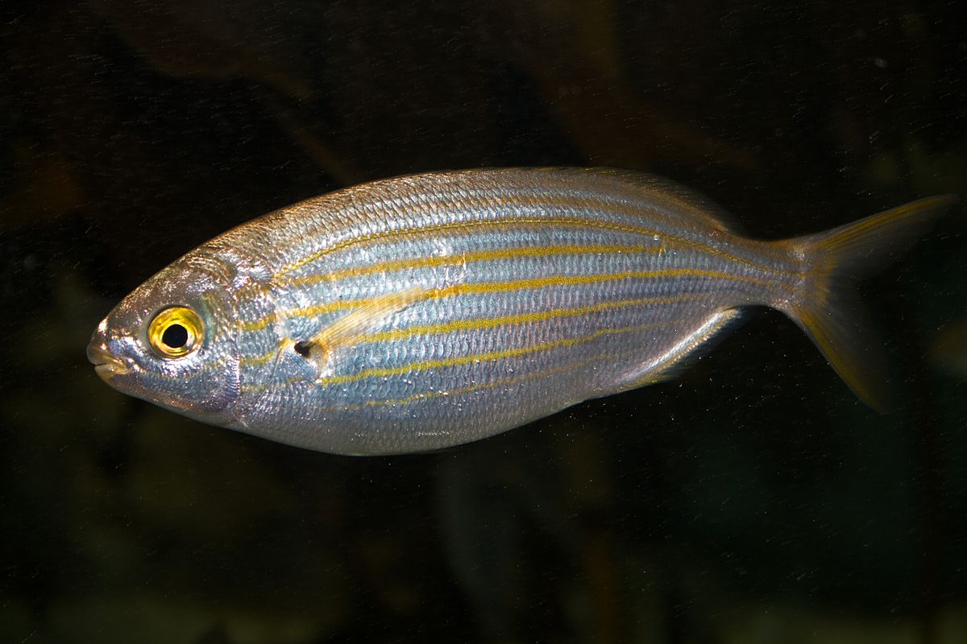
Poisson-lapin à queue tronquée (Siganus luridus)¹ Poisson-lapin à ventre strié (Siganus rivulatus)²
©F. Brun
©G. Kondylatos
1
2
Caractères | Siganus luridus¹
Taille | 20 – 25 cm
Nageoires | Anales : 7 épines. Anales et dorsale quasi-symétriques.
Couleur | Uniforme gris-beige à brun très sombre avec des rayures horizontales irrégulières. Peut changer de couleur très rapidement.
©P. Louisy / Peau-Bleue
Corps en forme de fuseau
Bouche réduite et orientée vers le bas
Queue terminée par un bord rectiligne
Queue fourchue
Caractères | Siganus rivulatus²
Taille | 25 - 30 cm
Nageoires | Dorsales : 13 épines Caudale : fourchue Pelviennes : 2 imposantes épines reliées à l’abdomen par une membrane.
Couleur | Variable : haut du corps foncé (gris-vert à marron) et bas argenté pourvu de fines lignes oranges-jaune sur le ventre. La nuit peut prendre une teinte marbrée avec des points noirs.
©P. Louisy / Peau-Bleue
Lèvre buccale supérieure plus épaisse
Corps en forme d’ellipse plus allongé que ¹
C. Quintin
A ne pas confondre avec :
Saupe (Sarpa salpa)
Caractères | Sarpa salpa
Taille | 30 cm
Nageoires | Caudale échancrée.
Couleur | Dos gris jaune à verdâtre avec des reflets or. Petite tâche noire à la base des pectorales. Nageoires grisâtres.
Allongé comprimé latéralement
©B. Gratwicke
Petite bouche
10 à 12 lignes longitudinales jaunes vif
Si vous observez ce poisson, merci de le signaler par mail : alien-corse@oec.fr

Slide 3
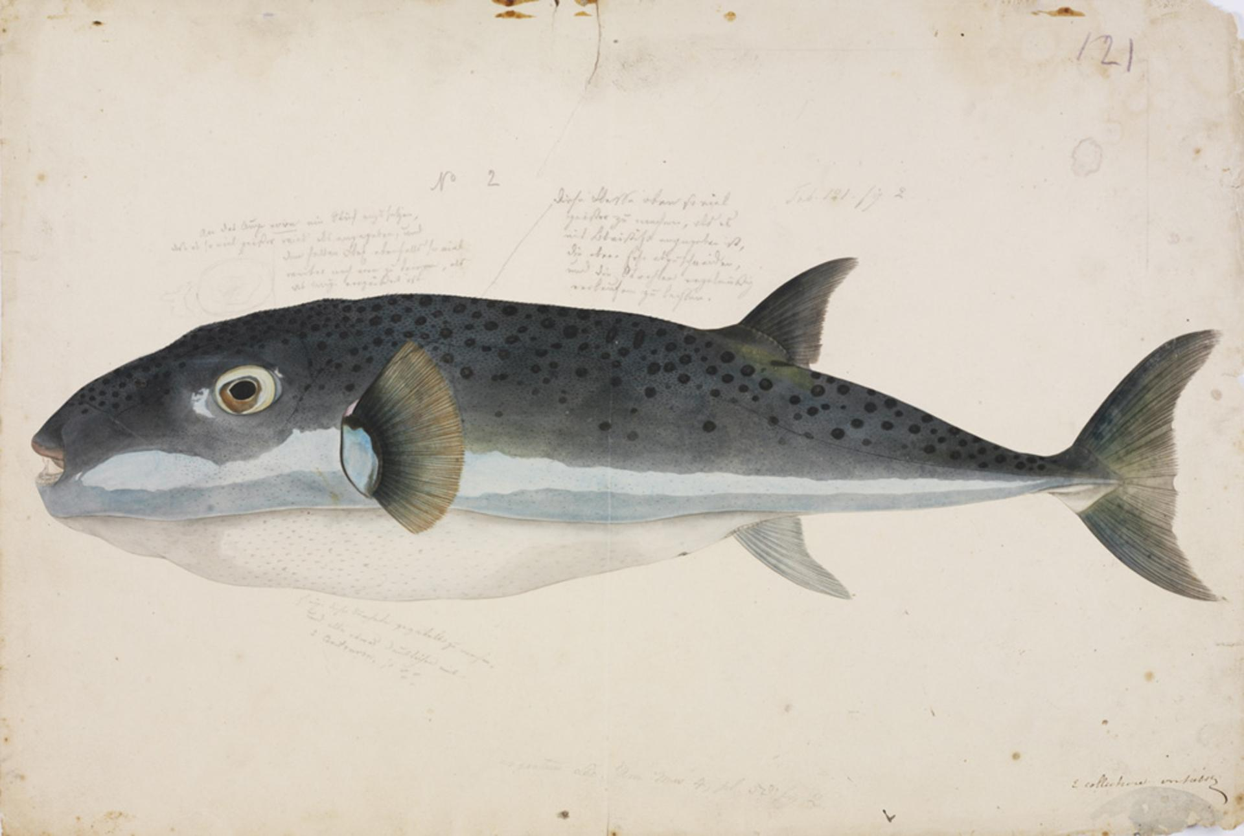
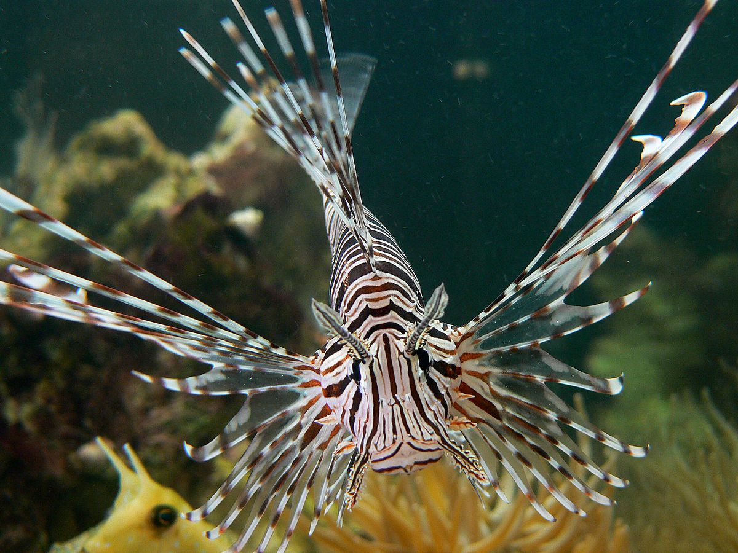
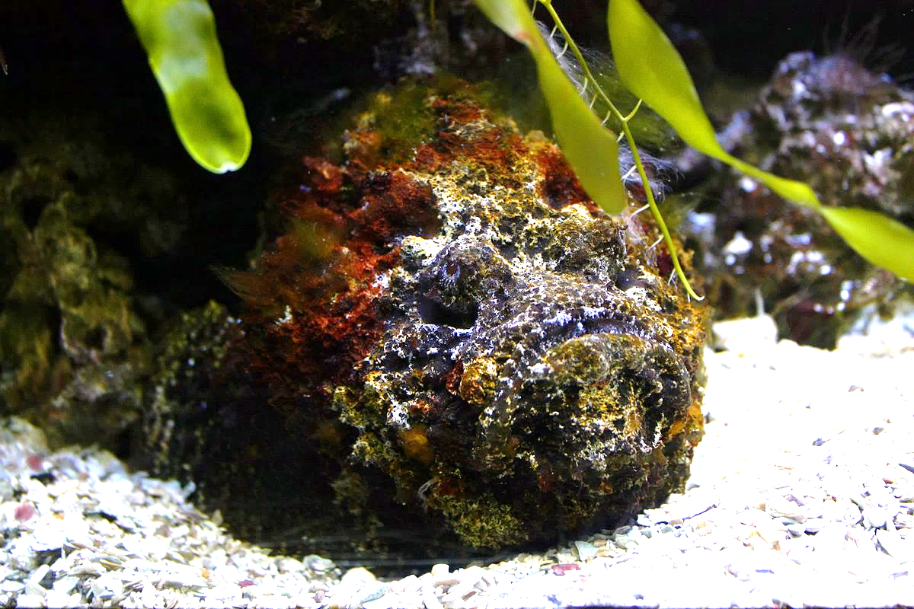
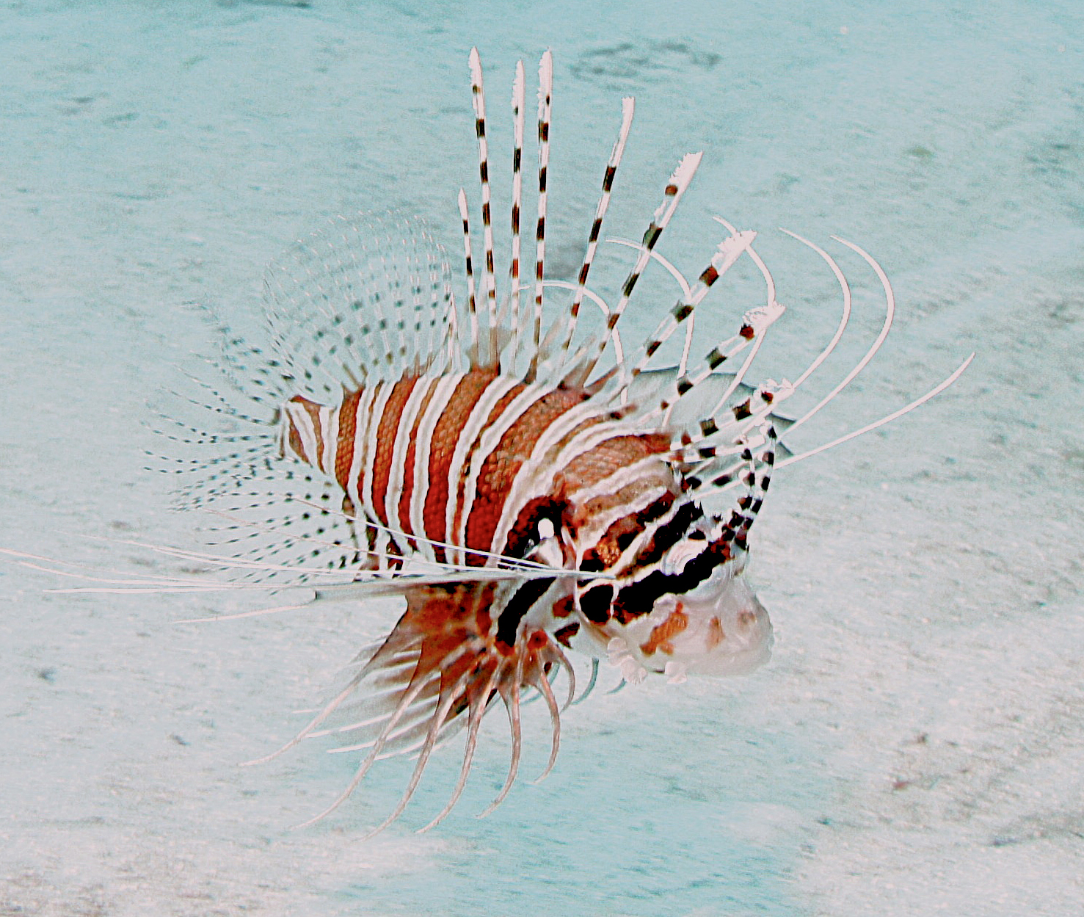
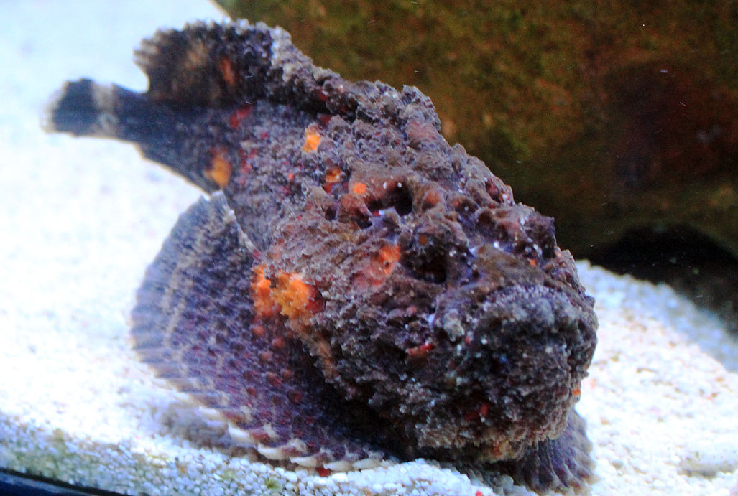
©K. Kawahara
©Sage
©M. Otty
Attention danger !
Poisson ballon (Lagocephalus sceleratus)
Caractères | Lagocephalus sceleratus
Nageoires | Caudales symétriques.
Couleur | Dos gris ou brun à pois foncés. Ventre blanc et large bande argentée sur les flancs
©Martin
Dangerosité :
Ce poisson contient une substance (tétro-dotoxine) qui provoque la paralysie respiratoire et cause des problèmes de circulation sanguine.
Rascasse volante (Pterois miles)
Caractères | Pterois miles
Corps | Appendice dressé au dessus de chaque œil.
Nageoires | Pectorales larges avec lambeaux de peau. Epines des dorsales et pectorales libres, très longues avec un voile sur toute la longueur.
Couleur | Corps gris clair avec rayures verticales blanches et bandes rouges à brun foncé sur toute la longueur. Coloration variable en fonction de l’habitat.
©G. Pergent
Dangerosité :
Epines dorsales et latérales venimeuses. Piqure douloureuse mais non mortelle, pouvant provoquer des paralysies et entrainer un accident de plongée.
Poisson-pierre (Synanceia verrucosa)
©Karelj
Caractères | Synanceia verrucosa
Corps | Massif, flasque, boursouflé, verruqueux. Tête large et museau court.
Nageoires | Pectorales très développées Bourrelet dorsal muni de 13 épines longues, solides et venimeuses.
Couleur | Variable (homochromie).
Dangerosité :
Epines dorsales venimeuses (puissant neurotoxique). Piqure pouvant provoquer une paralysie, un accident de plongée voire la mort.
Si vous observez ce poisson, merci de le signaler par mail : alien-corse@oec.fr
Conception & réalisation :
M. Latour
UCPP - Master

